Slide 1
Bab 7. Konsep Phasor
oleh : M. Ramdhani

Slide 2
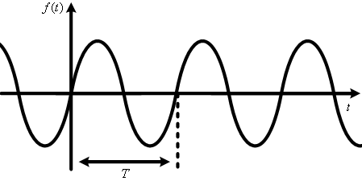


Fungsi Periodik
Syarat fungsi periodik:
$$A$$
$$−A$$
Periode (T): Waktu yang dibutuhkan untuk meakukan satu gelombang.

Slide 3
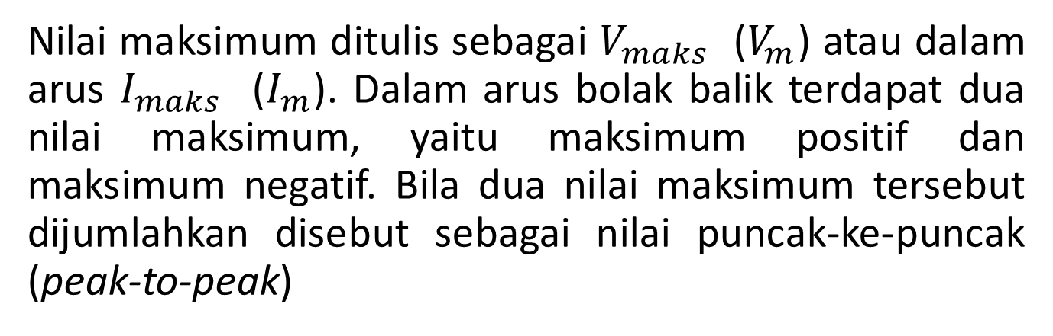
Nilai Maksimum
Nilai maksimum ditulis sebagai $V_{maks}$ ($V_{m}$) atau dalam arus $I_{maks}$ ($I_{m}$). Dalam arus bolak balik terdapat dua nilai maksimum, yaitu maksimum positif dan maksimum negatif. Bila dua nilai maksimum tersebut dijumlahkan disebut sebagai nilai puncak-ke-puncak (peak-to-peak)

Slide 4
Nilai Efektif (root means square/rms)
Definisi: nilai tegangan/arus bolak-balik (ac) yang dapat menghasilkan panas sama besar dengan panas yang dihasilkan oleh tegangan/arus searah (dc).

Slide 5
Nilai Sesaat
Nilai sesaat suatu tegangan atau arus adalah nilai tegangan atau arus pada sebarang waktu peninjauan. Hal ini mengakibatkan munculnya daya sesaat:
Pengertian besaran dalam persoalan pemindahan energi.

Slide 6
Nilai Rata-Rata
Nilai rata-rata suatu arus i(t) dalam satu perioda merupakan arus konstan Iav, yang dalam perioda itu dapat memindahkan muatan Q yang sama

Slide 7
Konsep Phasor
Phasor adalah bilangan kompleks yang merepresentasikan besaran dan phasa gelombang sinusoidal.
Phasor biasanya dinyatakan dengan sebuah notasi pada domain frekuensi yang hanya terdiri dari besaran dan phasa

Slide 8
Bilangan Kompleks
Bilangan yang terdiri dari harga real (nyata) dan harga imajiner (khayal)
Diagaram phasor

Slide 9




Bentuk-Bentuk Bilangan Kompleks
Bentuk Kartesian/Rectanguler
$$z=x+jy$$
Bentuk Polar
$$z=r∠θ$$
Bentuk Eksponensial
$$z=re^{jθ}$$
Bentuk Eksponensial
$$z=r(\cos{θ}+j\sin{θ})$$
Sehingga:
$$x+jy=r\cos{θ}+jr\sin{θ}=r(\cos{θ}+j\sin{θ})$$

Slide 10



Konjugate Bilangan Kompleks
Bentuk Kartesian/Rectanguler
$$z=x+jy→z^{∗}=x+jy$$
Bentuk Polar
$$z=r∠θ→z^{∗}=r∠−θ$$
Bentuk Eksponensial
$$z=re^{jθ}→z^{∗}=re^{−jθ}$$
Bentuk Eksponensial
$$z=r\left(\cos{θ}+j\sin{θ}\right)→z^{∗}=r(\cos{θ}−j\sin{θ)}$$

Slide 11
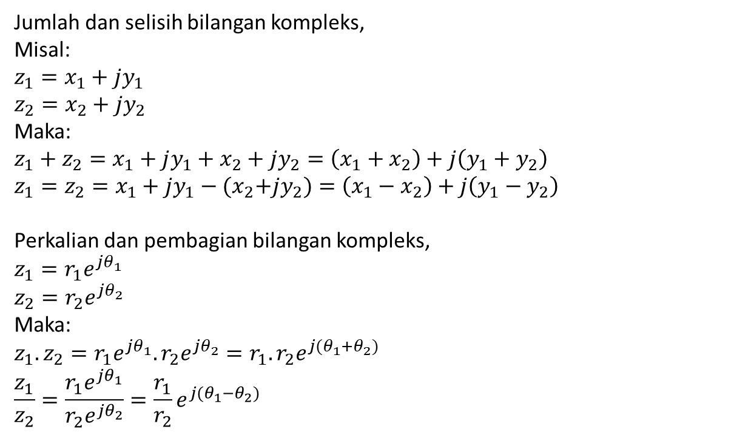
Operasi Bilangan Kompleks
Jumlah dan selisih bilangan kompleks,
Misal:
$$z_{1}=x_{1}+jy_{1}$$
$$z_{2}=x_{2}+jy_{2}$$
Maka:
$$z_{1}+z_{2}=x_{1}+jy_{1}+x_{2}+jy_{2}=\left(x_{1}+x_{2}\right)+j\left(y_{1}+y_{2}\right)$$
$$z_{1}=z_{2}=x_{1}+jy_{1}−{(x}_{2}+jy_{2})=\left(x_{1}−x_{2}\right)+j\left(y_{1}−y_{2}\right)$$
Perkalian dan pembagian bilangan kompleks,
$$z_{1}=r_{1}e^{jθ_{1}}$$
$$z_{2}=r_{2}e^{jθ_{2}}$$
Maka:
$$z_{1}.z_{2}=r_{1}e^{jθ_{1}}.r_{2}e^{jθ_{2}}=r_{1}.r_{2}e^{j{(θ}_{1}+θ_{2})}$$
$$\frac{z_{1}}{z_{2}}=\frac{r_{1}e^{jθ_{1}}}{r_{2}e^{jθ_{2}}}=\frac{r_{1}}{r_{2}}e^{j{(θ}_{1}−θ_{2})}$$

Slide 12
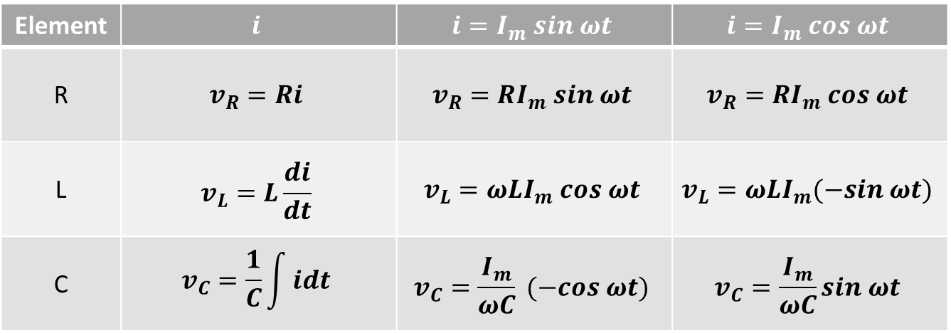
Karakteristik Arus dan Tegangan Sinusoidal Bentuk Kompleks
Tegangan yang melewati elemen pasif jika arusnya sinusoidal
Element | $$i$$ | $$i=I_{m} sin ωt$$ | $$i=I_{m} cos ωt$$
R | $$v_{R}=Ri$$ | $$v_{R}=RI_{m} sin ωt$$ | $$v_{R}=RI_{m} cos ωt$$
L | $$v_{L}=L\frac{di}{dt}$$ | $$v_{L}=ωLI_{m} cos ωt$$ | $$v_{L}=ωLI_{m}(−sin ωt)$$
C | $$v_{C}=\frac{1}{C}\int{idt}$$ | $$v_{C}=\frac{I_{m}}{ωC} (−cos ωt)$$ | $$v_{C}=\frac{I_{m}}{ωC}sin ωt$$

Slide 13
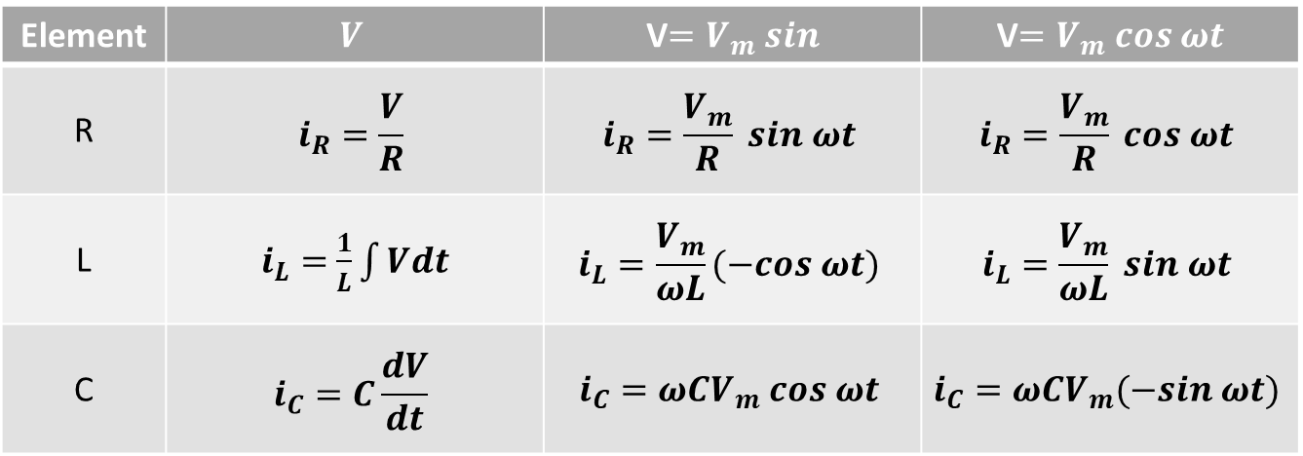
Karakteristik Arus dan Tegangan Sinusoidal Bentuk Kompleks
Arus pada elemen pasif jika tegangannya sinusoidal
Element | $$V$$ | V$=V_{m} sin$ | V$=V_{m} cos ωt$
R | $$i_{R}=\frac{V}{R}$$ | $$i_{R}=\frac{V_{m}}{R} sin ωt$$ | $$i_{R}=\frac{V_{m}}{R} cos ωt$$
L | $i_{L}=$ $\frac{1}{L}\int{Vdt}$ | $$i_{L}=\frac{V_{m}}{ωL}(−cos ωt)$$ | $$i_{L}=\frac{V_{m}}{ωL} sin ωt$$
C | $$i_{C}=C\frac{dV}{dt}$$ | $$i_{C}=ωCV_{m} cos ωt$$ | $$i_{C}=ωCV_{m}(−sin ωt)$$

Slide 14
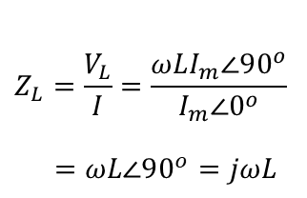
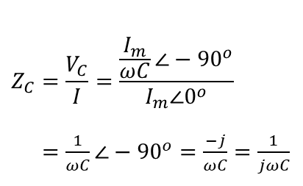
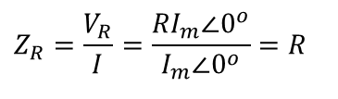
Pengaruh gelombang AC pada elemen R, L, dan C
$$Z_{C}=\frac{V_{C}}{I}=\frac{\frac{I_{m}}{ωC}∠−90^{o}}{I_{m}∠0^{o}}$$
$=\frac{1}{ωC}∠−90^{o}=\frac{−j}{ωC}=\frac{1}{jωC}$
$$Z_{L}=\frac{V_{L}}{I}=\frac{ωLI_{m}∠90^{o}}{I_{m}∠0^{o}}$$
$=ωL∠90^{o}=jωL$
$$Z_{R}=\frac{V_{R}}{I}=\frac{RI_{m}∠0^{o}}{I_{m}∠0^{o}}=R$$

Slide 15
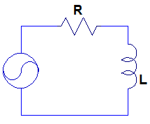

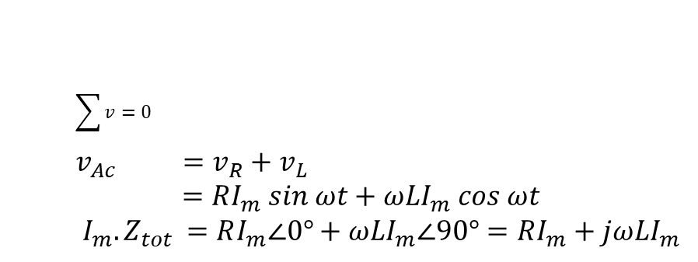
Impedansi Kompleks
Jika arus yang mengalir: $i=I_{m}\sin{ωt}→i=I_{m}$ $∠0°$
Maka,
$$\sum{v=0}$$
$$v_{Ac} =v_{R}+v_{L}$$
$=RI_{m} sin ωt+ωLI_{m} cos ωt$
${I_{m}.Z}_{tot}$ $=RI_{m}∠0°+ωLI_{m}∠90°=RI_{m}+jωLI_{m}$
Sehingga,
$$Z_{tot}=R+jωL$$

Slide 16
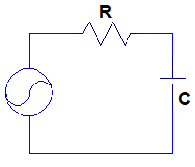
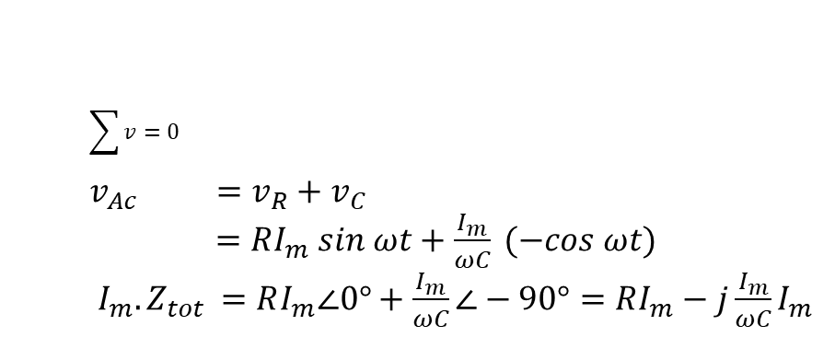

Impedansi Kompleks
Jika arus yang mengalir: $i=I_{m}\sin{ωt}→i=I_{m}$ $∠0°$
Maka,
$$\sum{v=0}$$
$$v_{Ac} =v_{R}+v_{C}$$
$=RI_{m} sin ωt+\frac{I_{m}}{ωC} (−cos ωt)$
${I_{m}.Z}_{tot}$ $=RI_{m}∠0°+\frac{I_{m}}{ωC}∠−90°=RI_{m}−j\frac{I_{m}}{ωC}I_{m}$
Sehingga,
$$Z_{tot}=R+\frac{1}{jωC}$$

Slide 17
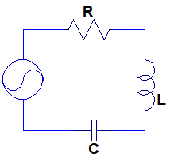
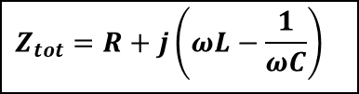
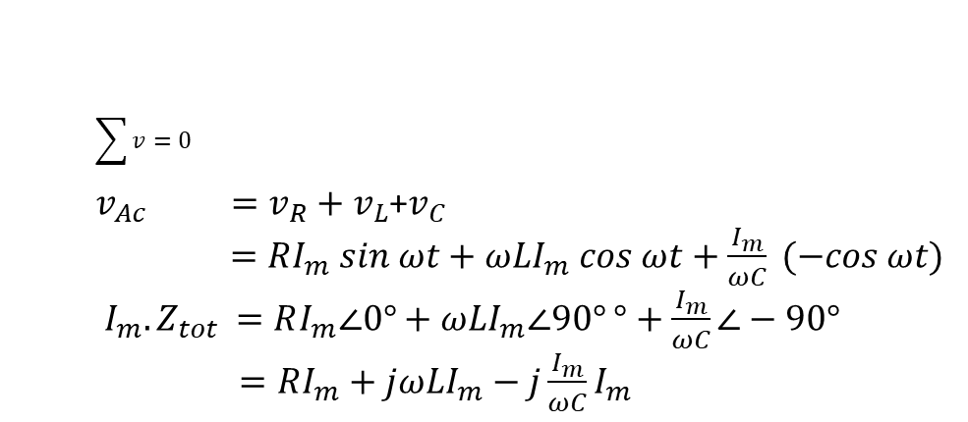
Impedansi Kompleks
Jika arus yang mengalir: $i=I_{m}\sin{ωt}→i=I_{m}$ $∠0°$
Maka,
$$\sum{v=0}$$
$v_{Ac} =v_{R}+v_{L}$+$v_{C}$
$=RI_{m} sin ωt+ωLI_{m} cos ωt+\frac{I_{m}}{ωC} (−cos ωt)$
${I_{m}.Z}_{tot}$ $=RI_{m}∠0°+ωLI_{m}∠90°$ $°+\frac{I_{m}}{ωC}∠−90°$
$=RI_{m}+jωLI_{m}−j\frac{I_{m}}{ωC}I_{m}$
Sehingga,
$$Z_{tot}=R+j\left(ωL−\frac{1}{ωC}\right)$$

Slide 18




Diagram Phasor
Metode vektor rotasi yang digunakan untuk merepresentasikan sinyal sinusoidal
kedalam domain vektor. Metode ini berfungsi untuk mempermudah visualisasi serta operasi sinyal sinyal sinusoidal khusunya untuk sinyal-sinyal sinusoidal yang mempunyai frekuensi yang sama.
$$f\left(t\right)=re^{jωt}=r∠ωt$$
Diagram phasor phasa $0°$
Diagram phasor phasa $45°$
Diagram phasor phasa $90°$

Slide 19
Diagram phasor arus dan tegangan
Jika beda phasa antara arus dan tegangan sebesar θ, maka diagram phasornya sebagai berikut
Diagram phasor arus lagging
Diagram phasor arus leading

Slide 20
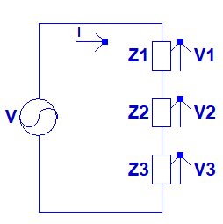
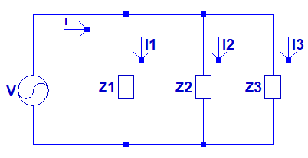
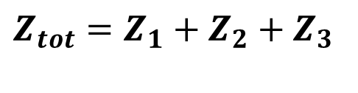
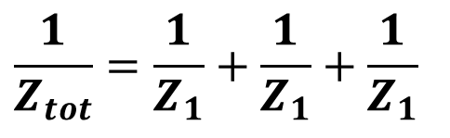
Rangkaian Seri dan Paralel Impedansi
Sehingga,
Sehingga,
$$\frac{1}{Z_{tot}}=\frac{1}{Z_{1}}+\frac{1}{Z_{1}}+\frac{1}{Z_{1}}$$
$$Z_{tot}=Z_{1}+Z_{2}+Z_{3}$$

Slide 21
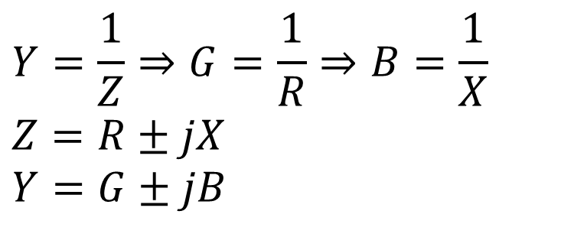
Admitansi Bilangan Kompleks
$$Y=\frac{1}{Z}⇒G=\frac{1}{R}⇒B=\frac{1}{X} \\ Z=R±jX \\ Y=G±jB$$
dimana,
Z = Impedansi
R = Resistansi
X = Reaktansi
Y = Admitansi
G = Konduktansi
B = Suseptansi

